Slide 1

Projet n°2: Analysez des données de systèmes éducatifs
Soutenance de projet

Slide 2
Sommaire
I - Rappel de la problématique et présentation du jeu de données
II - Analyse pré exploratoire
III - Conclusions sur la pertinence du jeu de données

Slide 3
1 . Rappel de la problématique et présentation des données

Slide 4


Rappel du contexte
Academy est une startup de la Ed-Tech.
Offre des formations à distance pour public de niveau lycée et université.
Projet: expansion à l'international.

Slide 5
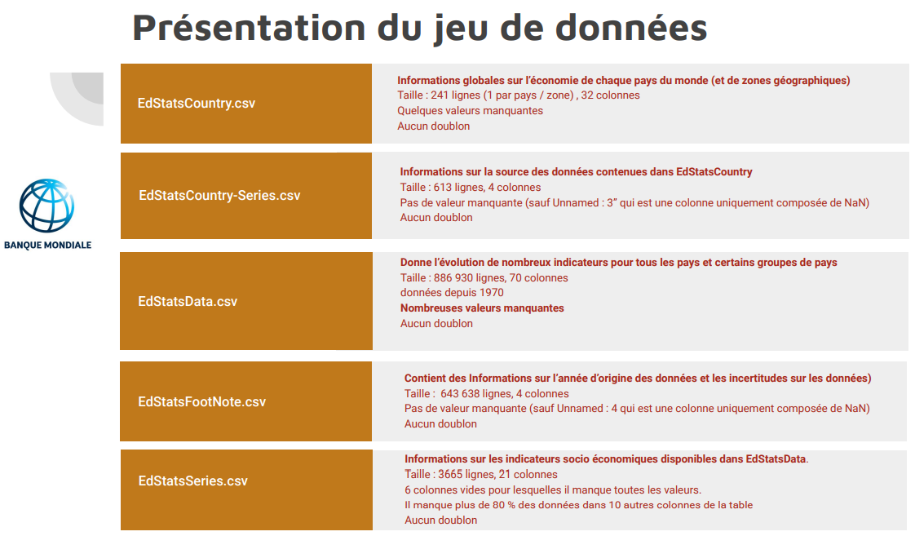

Slide 6
2. Analyse pre-exploratoire

Slide 7
1 . Connaitre les données
2. Identifier les indicateurs pertinents
3. Selection des indicateurs
Processus d'analyse exploratoire
4. Selection des clients potentiels
5. Identifier le potentiel par pays
6. Conclusion

Slide 8
1. Connaitre les données

Slide 9
Historique et prédiction des indicateurs par zones géographiques (pays, région ou de niveau de revenu) de 1970 à 2100.
3665 indicateurs.
241 zones géographiques.

Slide 10
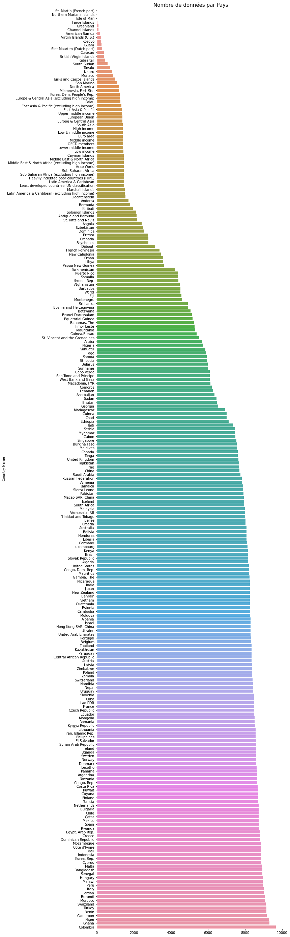
Nombre de données par pays: répartition inégale.
Les pays pour lesquels on a le moins de données sont les petit pays, les groupes de pays (North America, Europe & Central Asia...) et les nouveaux pays (Kosovo...).

Slide 11
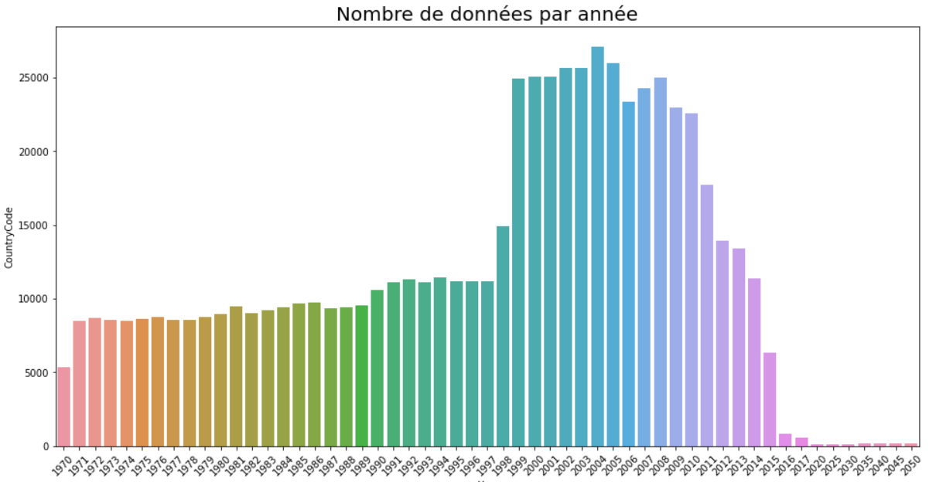

Slide 12
Quelles données utiliser pour notre analyse?
Après analyse de chaque colonne des données de chaque fichier, nous allons utiliser les données du fichier edStatData.csv ainsi que la colonne Region du fichier edStatCountry:
edStatData = edStatData.merge(right = edStats_df[['Country Code', 'Region']], on='Country Code', how='left')

Slide 13
2. Identifier les indicateurs exploitables

Slide 14
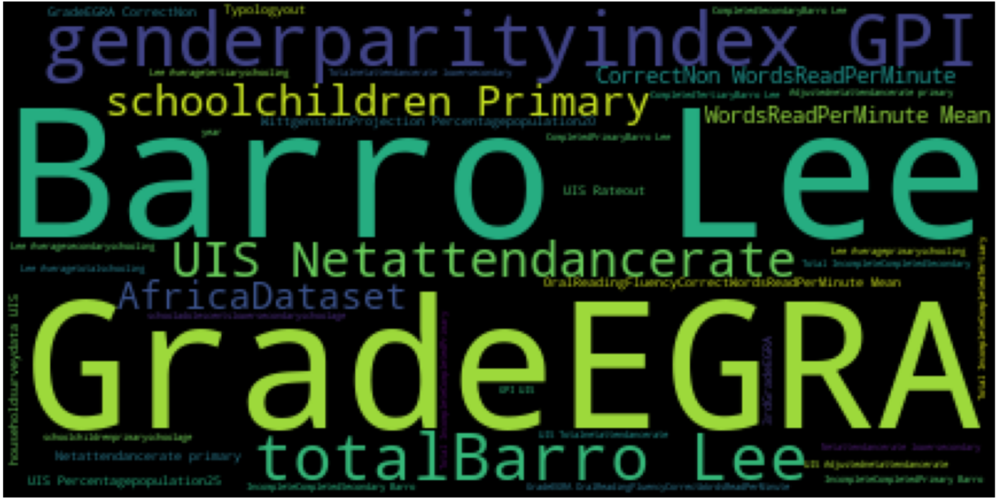
Mots-clés les plus fréquents dans le nom des indicateurs:

Slide 15
Le nuage de mots nous permet de voir qu'on a pas mal d'indicateurs sur le niveau de scolarité (Barro Lee, Systems Approach for Better Education Results), d'indice de parité entre les sexes (GPI, Wittgenstein Centre Human Capital Data), apprentissage de la lecture (EGRA, reading comprehension, oral reading fluency, wordsReadPerMinute Mean).

Slide 16
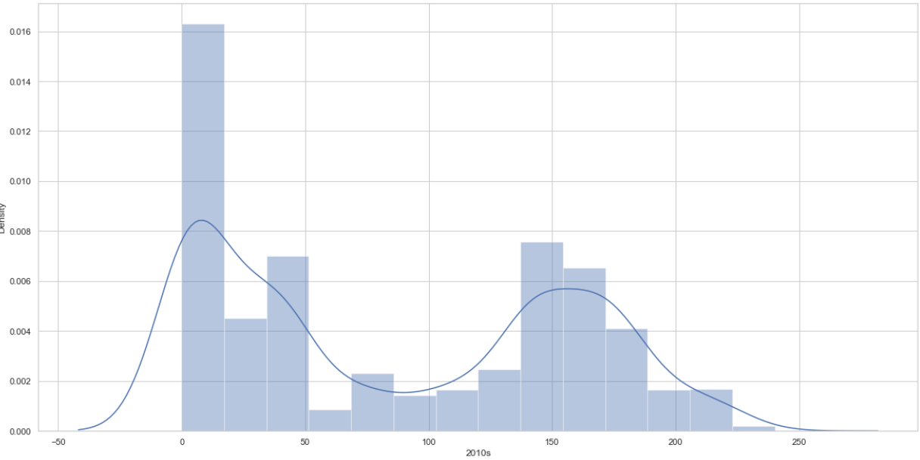
Les données manquantes
On voit d'après le graphique qu'il y'a énormément d'indicateurs avec moins de 50 données (donc des données pour moins de 50 pays) et beaucoup d'indicateurs avec des données pour plus de 150 pays.

Slide 17
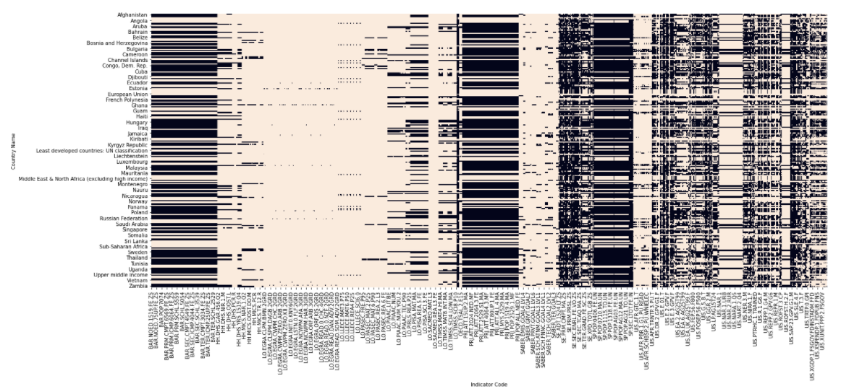
Identifier les NaN par indicateurs

Slide 18
On voit que les prefixes des indicateurs contenant le moins de NaN sont (plus de foncés sur la heatmap):
BAR (Robert J. Barro and Jong-Wha Lee)
PRJ (Wittgenstein Centre for Demography and Global Human Capital)
SE (Unesco institute for Statistics)
SP (World Bank and Unesco statistics derived from total population)
UIS (hors UIS.AFR et UIS.NAR)
A contrario, les préfixes des indicateurs contenant le plus de NaN (plus de claires sur la heatmap):
LO (EGRA, LLECE, PIAAC, IEA, PISA, SACLEQ)
SABER (Systems Approach for Better Education Results (SABER), World Bank)
UIS.AFR (Unesco Institute for Statistics, Africa Dataset). On avait déjà analysé ce groupe d'indicateurs auparavant)
UIS.NAR (Unesco Institute for Statistics, Net attendance rate)
HH (DHS Demographic and Health Survey, MICS Multiple Indicator Cluster Surveys)

Slide 19
3. Selection des indicateurs

Slide 20
Essayons d'identifier les indicateurs les plus pertinents pour notre analyse.
Dépenses gouvernementale
Utilisation d'internet
Populations entre 15 et 25 ans

Slide 21
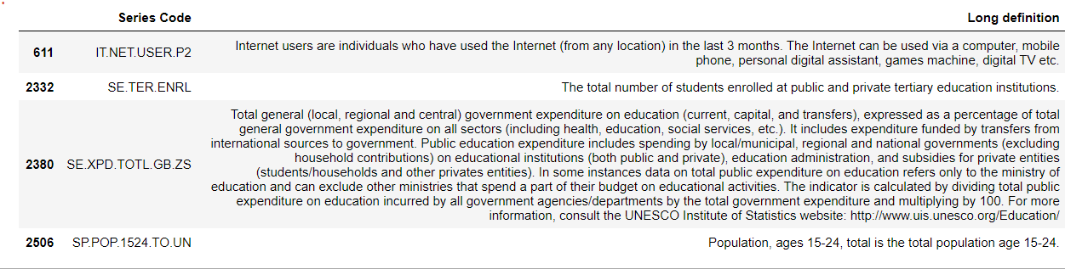

Slide 22
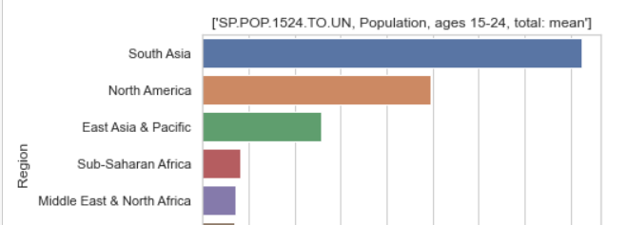
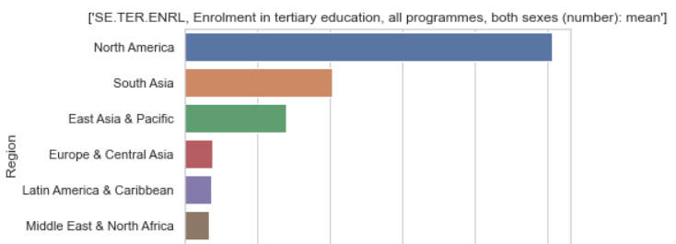
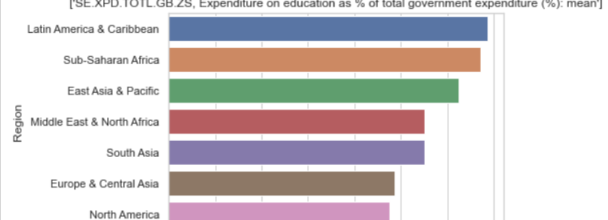
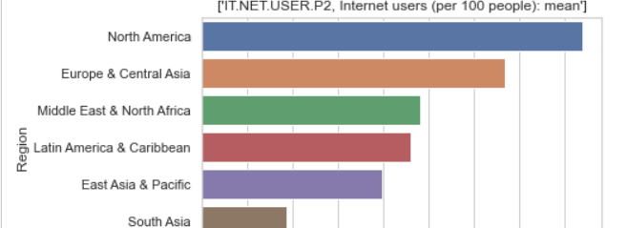
Moyenne des indicateurs par region

Slide 23
4. Selection des clients potentiels

Slide 24
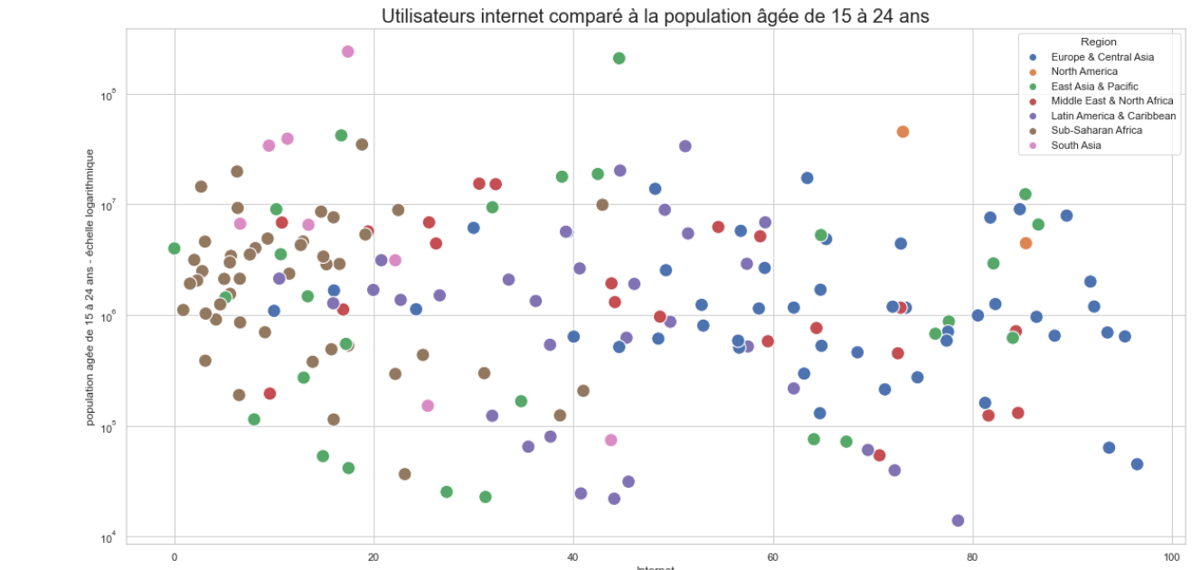

Slide 25
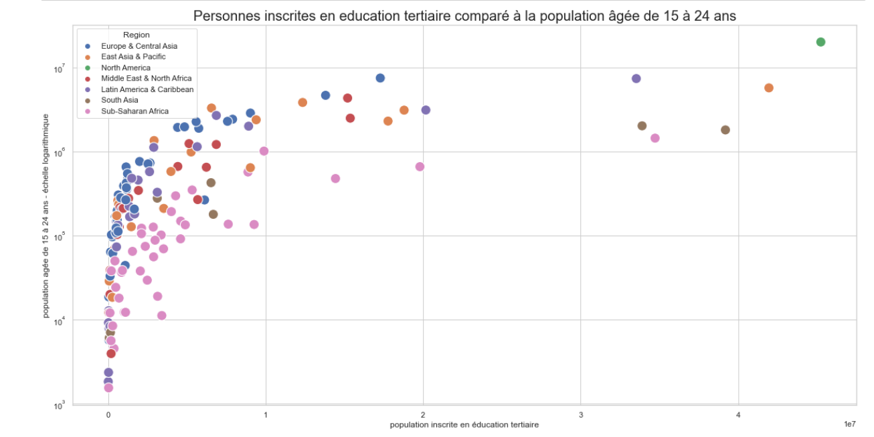

Slide 26
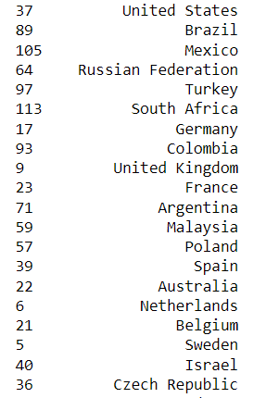
Liste de pays ordonné par niveau de dépenses et filtrés par niveau de population, internet et d'inscription dans le tertiaire

Slide 27
5. Identifier le potentiel par pays

Slide 28
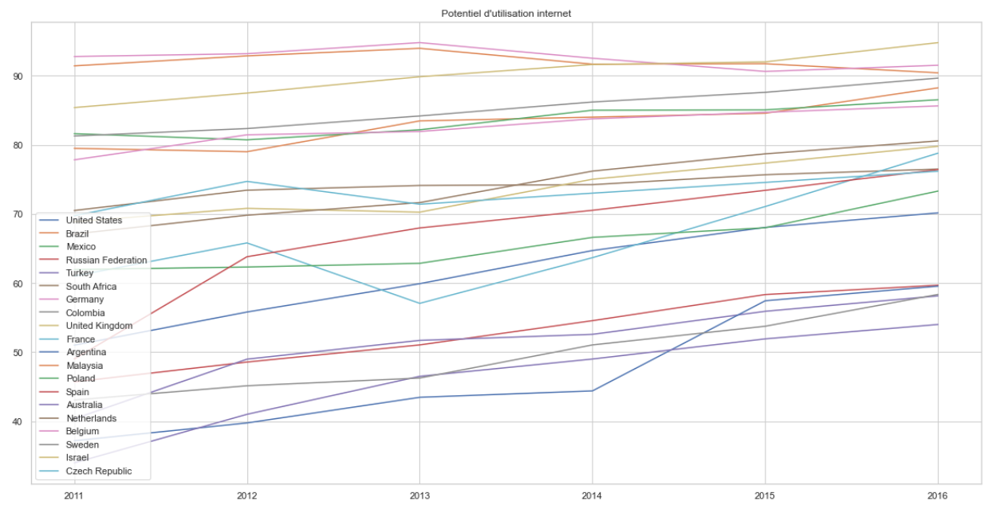
Aucune donnée au-delà de 2016. Tendance globale la hausse. Mention spéciale pour la République Tchèque.

Slide 29
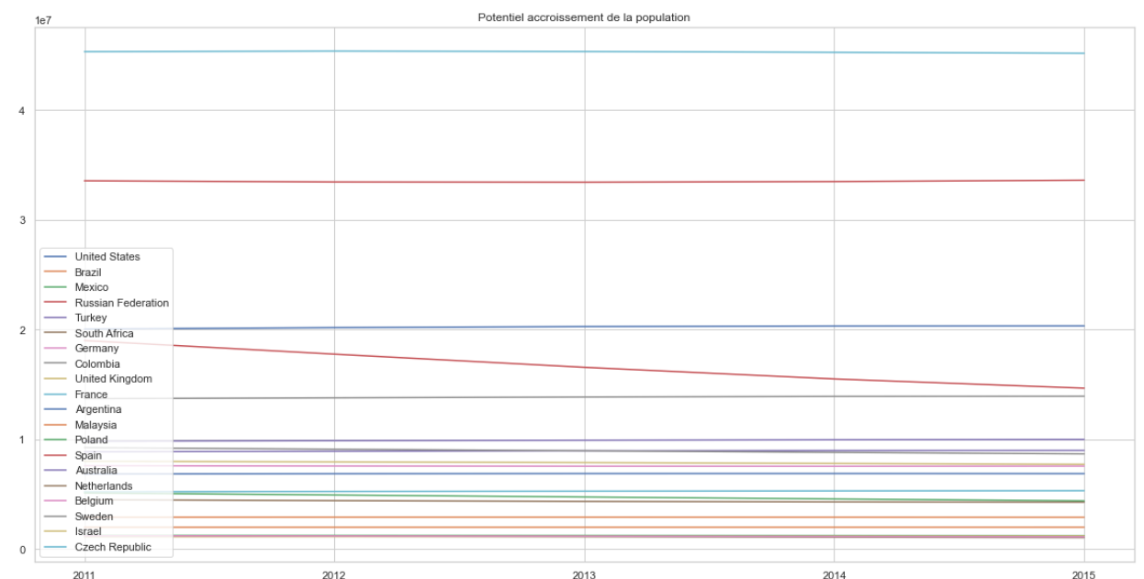
La tendance est globalement à la hausse concernant la population entre 15 et 25 ans (indicateur que l'on peut supposer corrélé avec le nombre d'inscrits dans le tertiaire). On observe cependant une exception avec l'Espagne dont la population globale a baissé de 2010 (46.58 millions) à 2015 (46.44 millions), mais est en hausse à nouveau depuis 2016.

Slide 30
6. Conclusion
Cliquez pour ajouter du texte

Slide 31
Le jeu de données permet-il de répondre aux attentes de ACADEMY?
Pertinence du jeu de données
● tous les pays
● données relatives à l’éducation + données complémentaires
Limites
● Certains indicateurs inutilisables (beaucoup de données manquantes pour comparer)
● Manque certains indicateurs : proportion d’ élève se formant en dehors de leur établissement, pourcentage d'utiliseurs internet par tranche d'âge.

